Slide 1
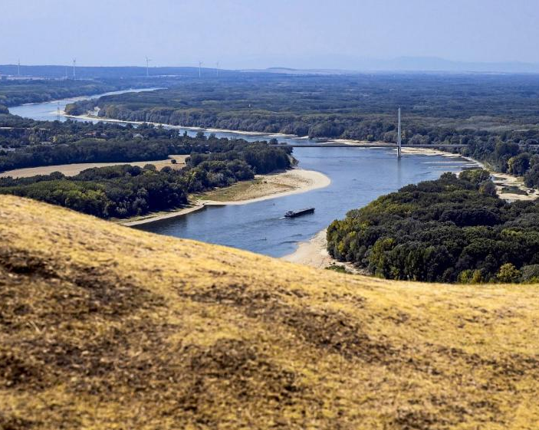
Hydrologie und Niederschlagsentwicklung
Vergangenheit und Zukunft des Wasserhaushaltes in Österreich
GeoSphere Austria
Regionalstelle für Tirol und Vorarlberg
Dr. Susanne Drechsel
susanne.drechsel@geosphere.at
Jahrestagung Kleinwasserkraft
Feldkirch, 15.10.2026
REUTERS/Christian Bruna , 2026/08 via derstandard.at
Notes:
Titel laut Abstract: Hydrologie und Niederschlagsentwicklung – Was steht uns noch bevor?
Foto: https://www.derstandard.at/story/3000000334956
Der vergangen Sommer ist vermutlich allen gut im Gedächtnis – ein Sommer der Extreme und Rekorde, allerdings in einem negativen Sinn.

Slide 2
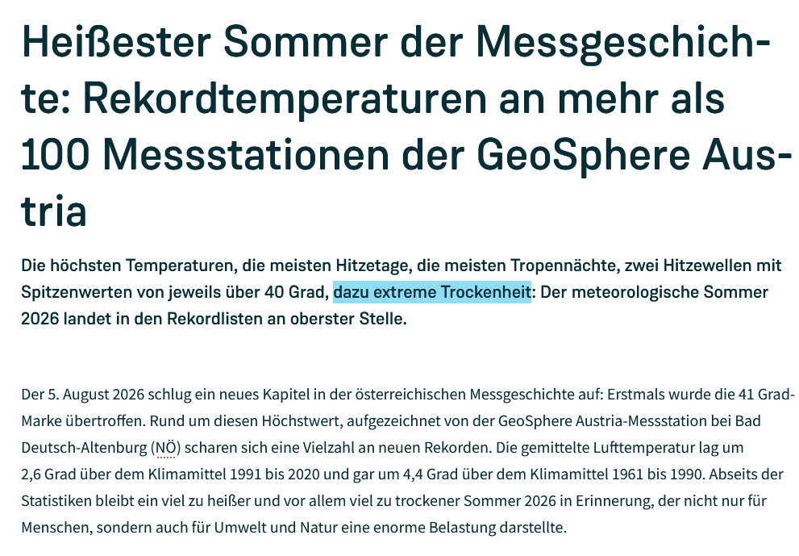
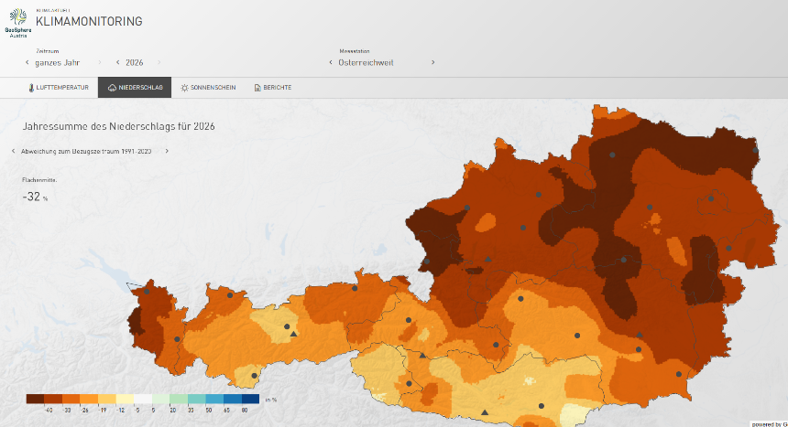
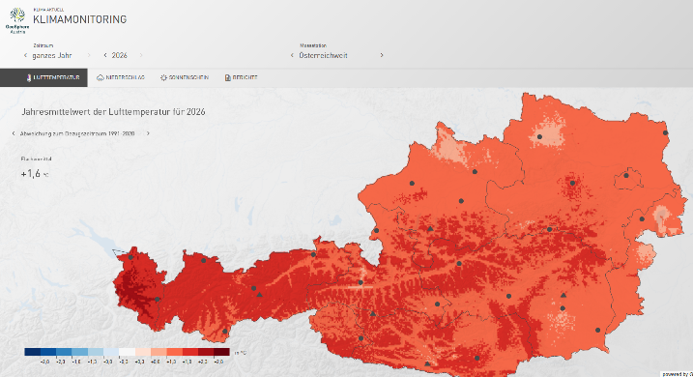
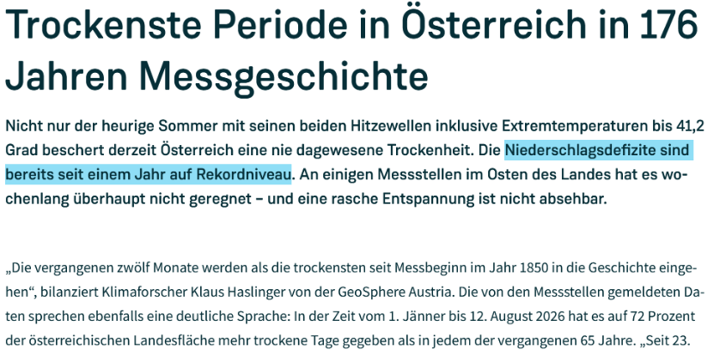
Klima aktuell: Das Jahr 2026
Niederschlagsabweichung bis 30.9.: -32 %
Allzeitrekord Österreich: 5.8.: Bad Deutsch-Altenburg: +41,2 °C
Notes:
Hitze-Rekorde; Abweichung Jahresmittel-Temperatur bis 30.9. vs. 1991-2000: +1,6 °C
Trockenste Periode; Abweichung RR-Summe bis bis 30.9. vs. 1991-2000: -32 %
Wiederholt wurden in AT Hitzerekorde gebrochen. Gleich im Juni wurde an mehreren Stationen der bisherige Rekord überboten, und Ende Juli/Anfang August wurde es dann sogar noch heißer, zum ersten Mal wurden über 41 °C gemessen (41,2 Grad in Bad Deutsch-Altenburg (NÖ)).
Neben der Hitze gab es auch ein extremes Niederschlagsdefizit. So gab es in den Monaten Juni-Juli-August rund 1/3 weniger als im langjährigen Durchschnitt. Was die Situation drastisch verschärft(e), ist die Tatsache, dass es bereits seit einem Jahr unterdurchschnittliche Regenmengen gibt, im Frühjahr fiel nur rund die Hälfte (Defizit ~47%) und im Winter fehlten ebenfalls etwa 1/3 des normalen Niederschlags.
Dementsprechend gravierend sind die Auswirkungen auf unsere Gewässer - sowohl Grundwasserpegel als auch Seen und Flüsse verzeichneten und verzeichnen Rekord-Negativ-Stände über den Sommer, wie man z.B. auch an dem obigen Bild der Donau vom August diesen Jahres sehen kann.
Auch wenn AT in der Vergangenheit schon schwere Dürren erlebt hat (zB. Austrocknung des Neusiedlersees 1864-1870), ist diese Situation keine rein zufällige Schwankung des Klimas, sondern im Kontext des globalen Klimawandels zu sehen.
Zahlen: bisher heißester Sommer der > 250jährigen Messgeschichte (+4,3 °C über ø 1961-1990; -29% von ~ 390mm)
News-Artikel:
https://www.geosphere.at/de/aktuelles/news/heissester-sommer-der-messgeschichte-rekordtemperaturen-an-mehr-als-100-messstationen-der-geosphere-austria
https://www.geosphere.at/de/aktuelles/news/trockenste-periode-in-oesterreich-in-176-jahren-messgeschichte

Slide 3
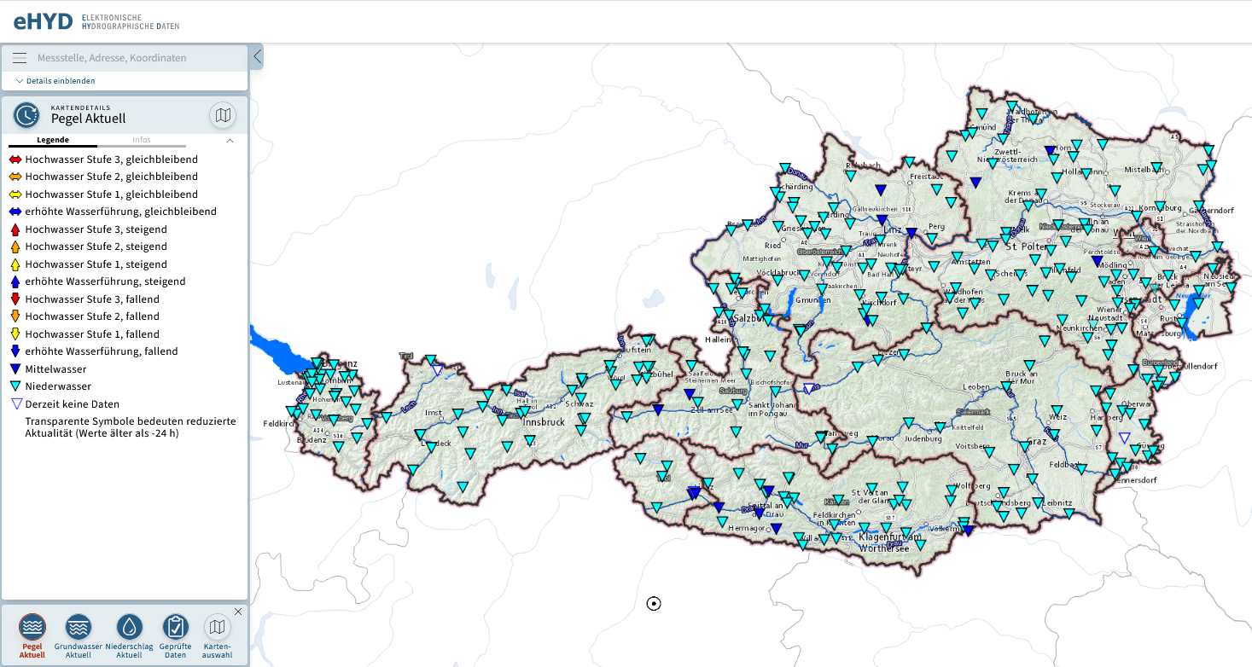
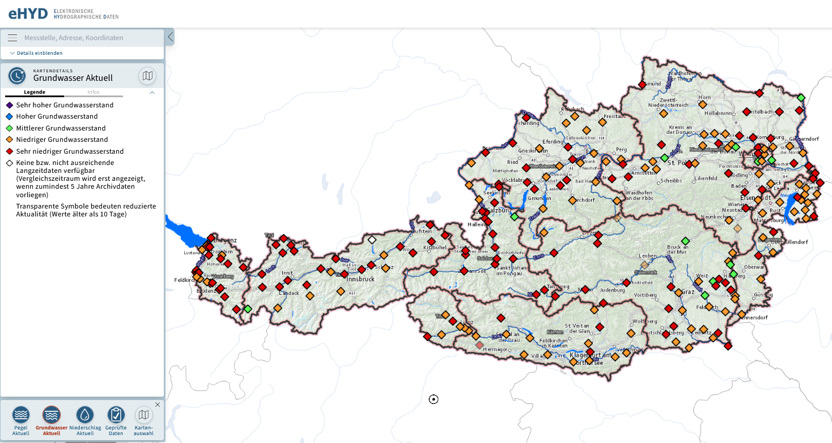
Klima aktuell: Das Jahr 2026 – Pegel- und Grundwasserstände
30.9.2026:
Flusspegel: 93 % „Niederwasser“
(von 296 Messstellen)
Grundwasser: 95 % „niedrig“ oder „sehr niedrig“
(von 233 Messstellen)
Neusiedler See knapp über Tiefstwert von 2022
Notes:
Hitze-Rekorde
Überleitung nächste Folie: wie vermutet, wirken sich Hitze und Niederschlagsdefizit auf das Abflussgeschehen unserer Flüsse aus – sehen wir uns das genauer an
Trockenste Periode
ehyd.gv.at, 30.9.2026: 30.9.:
93 % aller 296 Fluss-Pegel „Niederwasser“
95 % aller 233 Grundwassermessstellen „niedrig“ oder „sehr niedrig“
https://www.derstandard.at/story/3000000342036: Neusiedler See: Wasserstand kratzt am Tiefstwert aus 2022 (noch 4 cm darüber)

Slide 4
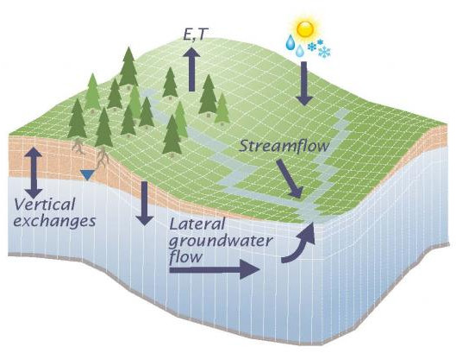
Was bestimmt den Abfluss (Pegel)?
Abfluss = Niederschlag
Abfluss = Niederschlag – Verdunstung
Abfluss = Niederschlag – Verdunstung ± Speicheränderung (v.a. Grundwasser und Gletscher)
Niederschlag
(+Schneeschmelze)
Potenzielle Verdunstung
Temperatur
Sonnenschein
Wind
Klimawandel ?
Maxwell u.
Condon 2016
Klimatische Wasserbilanz
Notes:
Überleitung nächste Folie: Welche dieser Parameter haben sich aufgrund des Klimawandels (KW) verändert?

Slide 5
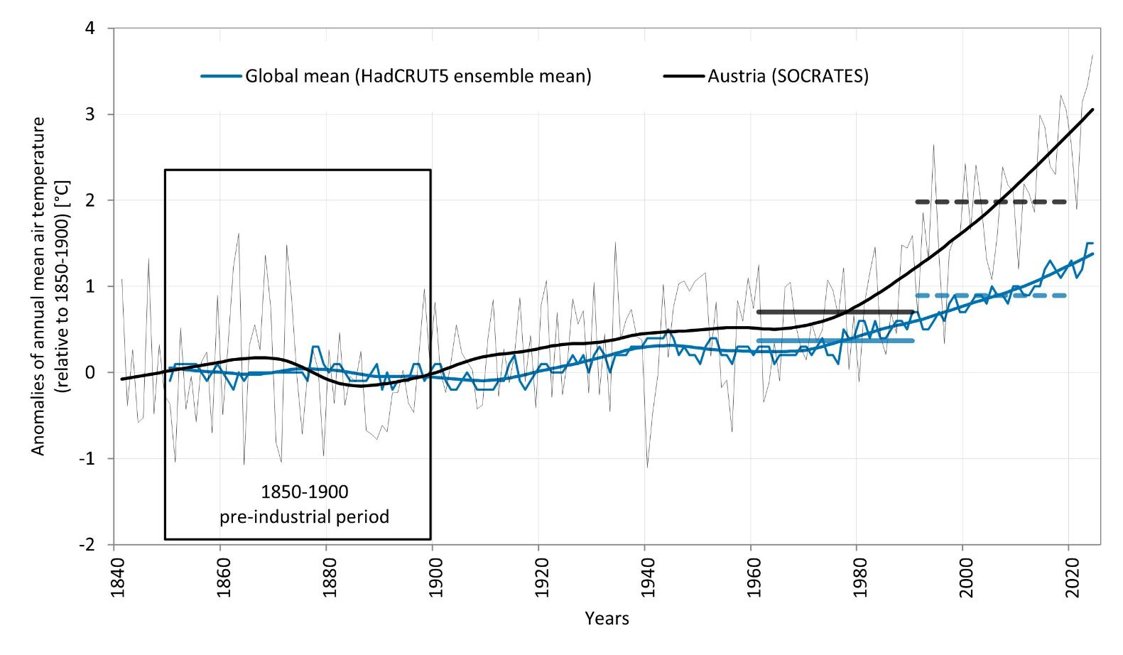
Klimawandel: Temperaturanstieg durch THG-Zunahme
AT: 3,1 °C
Global: 1,3 °C
Abweichungen vom Mittel der Jahre 1850-1900
Entwicklung der mittleren Jahrestemperatur weltweit 1850–2024 (blau) und in Österreich 1841–2024 (schwarz). Dargestellt sind jährliche Abweichungen vom Mittel der Jahre 1850-1900 (dünne Linien) und deren geglättete Trends (42Jahre LOESS-Filter) (Formayer et al., 2025, Morice u.a. 2021). Siehe https://klimaportal.geosphere.at/informationsportal-klimawandel/neoklim_lufttemperatur.html
Notes:
Temperatur ist DER KW-Parameter schlechthin. Seit vorindustrieller Zeit hat sich die globale Durchschnittstemperatur bereits um 1,3 Grad erhöht; bei uns ist es mehr als das doppelte, nämlich 3,1 °C. Ursache ist der menschgemachte Anstieg der Treibhausgase in der Atmosphäre.
Dabei wirkt sich die Erderhitzung teils direkt auf andere Parameter aus (v.a. Niederschlagsstärke, Schnee(fallgrenze), und Verdunstung), teils indirekt (Wetterlagen durch Jetstreamveränderung (Lage+Geschwindigkeit) → Zugbahnen von Hochs/Tiefs; und sehr langfristig auch Meereesströmungen).
Die Veränderung des Wasserhaushalts hängt eng mit der Klimaerwärmung in den letzten Jahrzehnten zusammen - und damit mit der Temperaturentwicklung. Denn der Wasserhaushalt verändert sich nicht nur über den Niederschlag. Die steigende Temperatur beeinflusst Verdunstung, Schneefallgrenze, Schneeschmelze und damit letztlich auch den Abfluss
Die Erwärmung ist eindeutig messbar
Österreich: deutlicher Temperaturanstieg seit dem 19. Jahrhundert
Besonders starke Erwärmung seit den 1980er-Jahren
2025: +2,1 °C gegenüber 1961–1990 und damit eines der wärmsten Jahre der österreichischen Messgeschichte

Slide 6
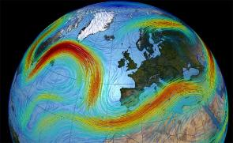
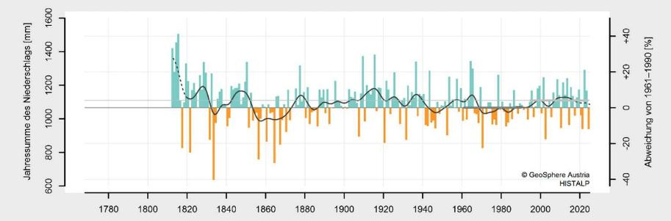
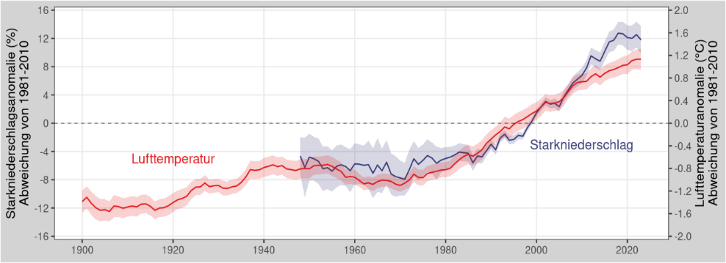
Klimawandel: Auswirkungen auf den Niederschlag in AT
Jetstream: a) Verlagerung nordwärts und dadurch AT häufiger unter Einfluss des Subtropenhochs, v.a. im Sommer → trockener
b) Verlangsamung und dadurch länger anhaltende trockene oder nasse Wetterlagen → Schwankungen zw. länger trocken und länger nass
Jahr-zu-Jahr-Schwankung in AT: meist um ± 20-25 %
H
T
H
T
H
Physik (Clausius-Clapeyron-Gesetz): wärmere Atmosphäre kann pro Grad Celsius ca. 7 % mehr H₂O-Dampf aufnehmen → nasser
→ langfristige Extremniederschläge (Tiefdrucksysteme): +6,5 %
→ kurzfristige Extremniederschläge (Gewitter): +15 %
→ Rascher, teils hoher Abfluss-Peak, da nur geringer Teil versickern kann
Haslinger et al. 2025
Notes:
Der drastische Temperaturanstieg wirkt sich in mehrfacher Weise auf den Niederschlag bei uns aus:
Zum einen verändert sich der Jetstream. Der ist verantwortlich über die Lage und die Zugbahnen von Hochs und Tiefs. Der Jetstream wird durch den Temperatur-Unterschied zwischen Äquator und bei uns N-Pol verursacht. Da sich die Pole sehr viel schneller erwärmen als der Äquator, ist der Temperatur-Unterschied geringer und das schwächt den Jetstream. Damit verlangsamt er sich, d.h. auch die Hochs und Tiefs die er steuert ziehen langsamer. Gleichzeitig verschiebt er sich nordwärts und wir kommen v.a. im Sommer öfter/länger in den Einfluss des Subtropen-Hochs, was sich durch sehr hohe Temperaturen und Niederschlagslosigkeit kennzeichnet.
Zum anderen spielt das CC-Gesetz eine wichtige Rolle für den Niederschlag: dieses physikalische Gesetz besagt, dass die Atmosphäre pro Grad Erwärmung um rund 7% mehr Feuchtigkeit aufnehmen kann. Und das sehen wir auch in der Zunahme von ExtremNiederschlägen. Hier haben jene, die mit Tiefs zusammenhängen, also wie beim Hochwasser in NÖ 2024, um 6,5% zugenommen. Jene, die mit Gewittern zusammenhängen, sogar um 15 % gegenüber 1961-1990.
Beim Jahresniederschlag sehen wir für Gesamt-Österreich keine langfristigen Trends, regional aber schon und diese unterscheiden sich teilweise deutlich.
Das Entscheidende ist aber: Selbst wenn sich die Niederschlagsmenge nur wenig verändert, kann sich die Wasserverfügbarkeit deutlich verändern

Slide 7
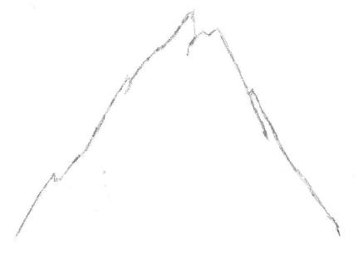
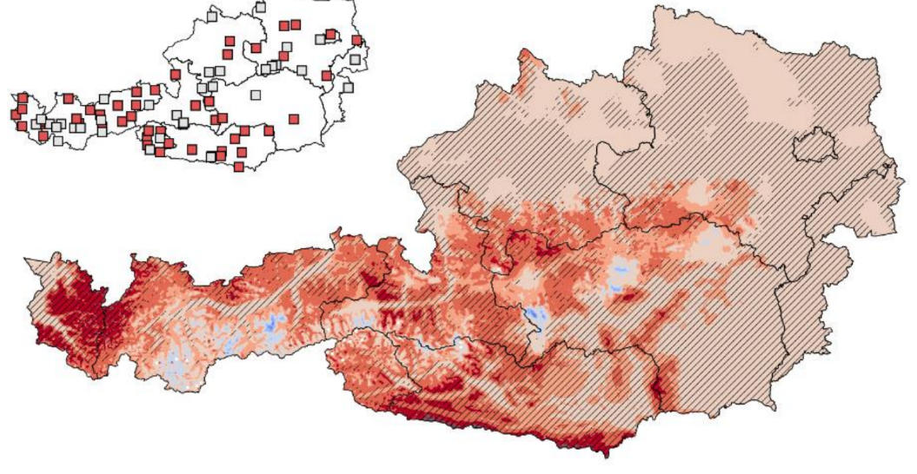

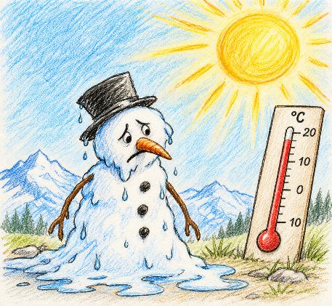
Klimawandel: Auswirkungen auf den Schnee
Trend der Schneehöhe
1961-2020
0° C
300-400 m
0° C
Anstieg der Schneefallgrenze um ~300-400 Höhenmeter seit 1960er
Schneeschmelze früher im Jahr
[© Olefs et al., 2020
-1.6 -0.8 -0.4 -0.2 0.0 0.2 0.4 0.6 0,8
Änderung [cm/Jahr]
Abnahme der mittleren Schneehöhe mit Ausnahme der hochalpinen Lagen > 2500 m
Im Winter höherer Regen-Anteil → erhöhte Winter-Flusspegel
Im Frühjahr setzt Schmelze früher ein → früherer Peak der Pegel
Im Sommer kein/kaum mehr Schmelzwasser aus Schnee → niedrigere Pegel
Notes:
Mit dem Temperatur-Anstieg ist auch die Schneefallgrenze bereits um rund 400 m gestiegen → im Winter kommt ein höherer Anteil als Regen, der mehr oder weniger gleich abrinnt (→ höhere Winterpegel), allerdings fehlt dies dann für die- früher einsetzende - Schmelze im Frühjahr → Peak früher im Jahr und Frühsommerpegel niedriger

Slide 8
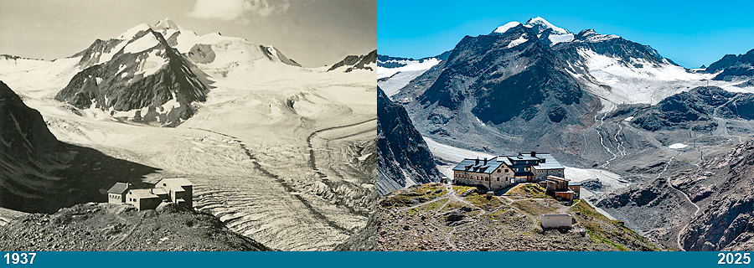
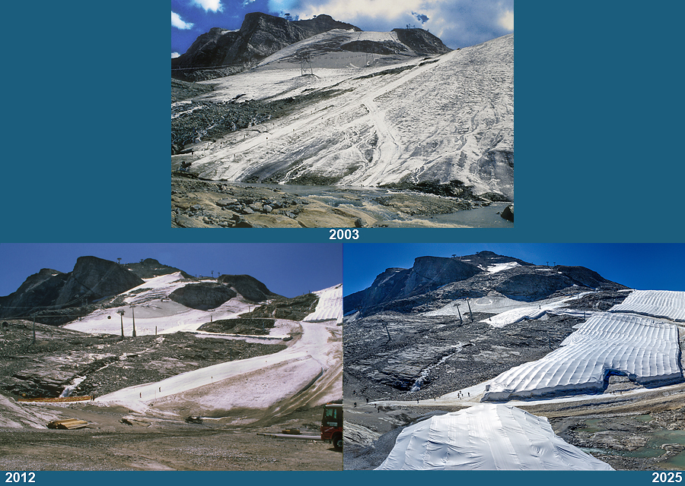
Klimawandel: Auswirkungen auf Gletscher
Mittelbergferner © Gesellschaft für ökologische Forschung e.V.(gletscherarchiv.de)
Tuxer Ferner © Gesellschaft für ökologische Forschung e.V.(gletscherarchiv.de)
Gletscherverlust im Alpenraum seit Ende des 19.Jhd. > 60 %
In den letzten 20 Jahren: -30 % Fläche in AT → Rückzug beschleunigt sich extrem
Maßnahmen nur stark lokal begrenzt möglich
Mitte Juni – Mitte August speist die Gletscherschmelze zu 60-70 % der Hochgebirgsbäche
Bei vielen ist der Abfluss-Peak aktuell erreicht bzw. bereits überschritten
Notes:
Aktuell verzeichnen wir zudem ein Gletschersterben. Der Abfluss-Peak aus den Gletschern ist durch den massiven Rückgang der Gletscher bereits überschritten.
Gletscherarchiv: https://www.gletscherarchiv.de/neue-vergleiche/neue-vergleiche-2025/
2.10.2026: https://www.derstandard.at/story/3000000342228/oesterreichs-gletscher-verschwinden-schneller-als-erwartet

Slide 9
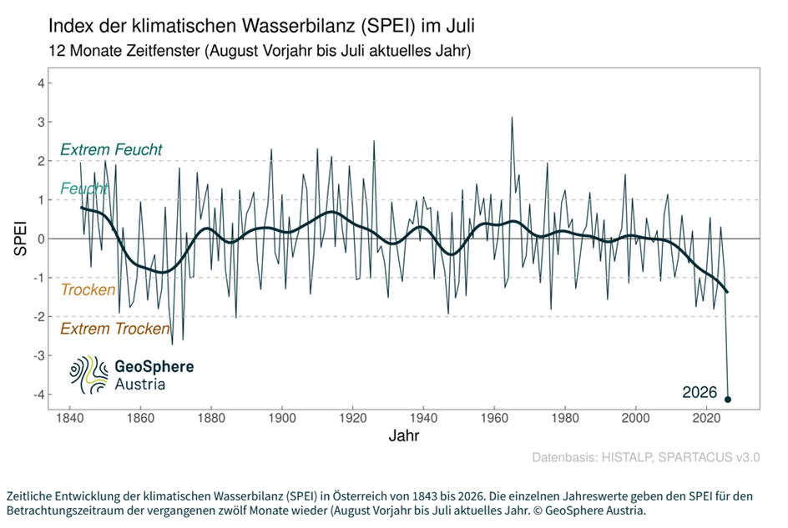
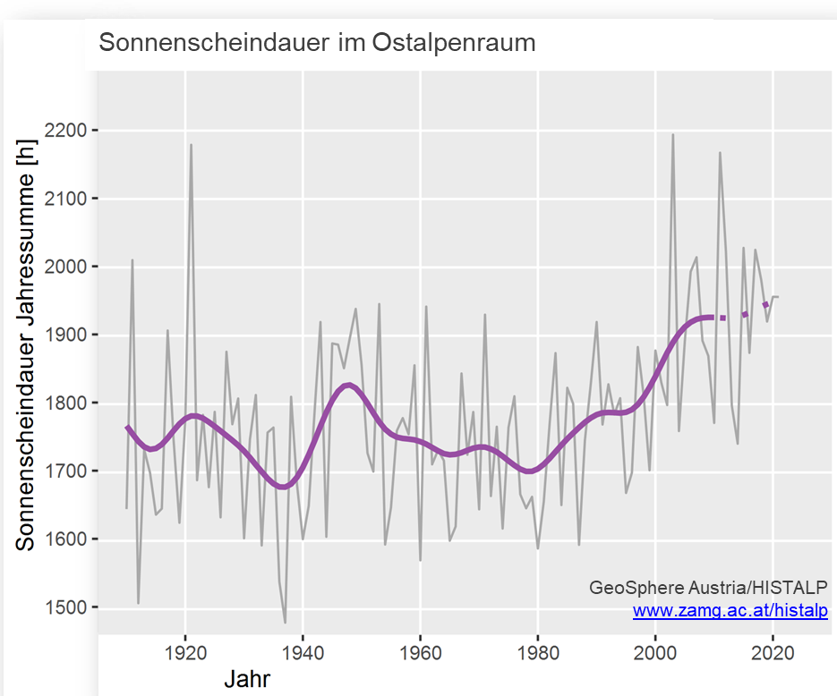
Klimawandel: Bodenfeuchte und Verdunstung
Steigende Verdunstung: durch höhere Temperaturen, mehr Sonnenschein* und Verlängerung der Vegetationsperiode
* durch a) Rückgang der Luftverschmutzung (Aerosole) weniger Wolken- und Nebelbildung (kein Klimawandel-Effekt) und b) häufigere Hochdrucklagen
Bodenfeuchte
Feucht
Trocken
→ Böden trocknen immer stärker aus, der Abfluss wird geringer
Notes:
Wir haben gesehen, dass es beim Jahresniederschlag keinen Trend gibt. Dennoch nimmt die Bodenfeuchte ab, wie folgende Auswertung zeigt. Ursache dafür ist insbesondere die Zunahme der Verdunstung, da ja die Atmosphäre pro Grad Erwärmung 7 % mehr Feuchte aufnimmt. Zudem nimmt die Länge der Veg.Periode mit steigender Temperatur zu. Ein weiterer Effekt ist die Zunahme der Sonnenscheindauer – dies hat allerdings nur teilweise mit dem KW zu tun, und zwar durch den häufigeren Einfluss des Subtropenhochs, das mit trockenen, also wolkenfreien Bedingungen und daher viel Sonne einhergeht. Mehr Sonne gibt es zudem durch den Rückgang der Luftverschmutzung aufgrund von strengeren Gesetzen. Damit sind weniger Aerosole in der Luft, welche für die Wolkenbildung gebraucht werden – weniger Luftverschmutzung bedeutet mehr Sonne
Zusammen mit der veränderten bzw. geringeren Schneeschmelze in den entsprechend hohen Lagen und dem variableren sowie häufig dann extremeren Niederschlag, wirkt sich die stark gestiegene Verdunstung sehr negativ auf die Bodenfeuchte aus. Durch die immer trockeneren Böden wird der Abfluss in Summe geringer.
SPEI berücksichtigt explizit auch die gestiegene Verdunstung
Zeitreihe SPEI (jeweils Jahresmittel Aug-Juli) seit ~1845 (https://www.geosphere.at/de/aktuelles/news/trockenste-periode-in-oesterreich-in-176-jahren-messgeschichte)
Juli 2026: 12-Monats-SPEI unter −4 => die vergangenen zwölf Monate als trockenste Periode der österreichischen Messgeschichte.
Bodenfeuchte-Kurve:
Minimum um 1860: Neusiedler See zum letzten Mal vollständig ausgetrocknet
Minimum um 1940: extremes Niedrigwasser Donau
Seit 2010er-Jahren: rezente Dürre mit Extremum 2026

Slide 10
Klimawandel: Wasserhaushalt - Zusammenfassung
Abfluss = Niederschlag – Verdunstung ± Speicheränderung (v.a. Grundwasserkörper)
Bisher kein signifikanter Trend der Jahresniederschlagssumme
Starke Zunahme der Extremniederschläge durch Erwärmung
Böden nehmen den Großteil von Extremniederschlägen nicht schnell genug auf → schnellerer Abfluss (→ Muren / Hochwasser ), weniger Speicherung (Grundwasser)
Zunahme der trockenen Phasen zwischen Niederschlagsepisoden
Zunahme der Verdunstung (→ Clausius-Clapeyron-Gleichung)
Abnahme des Abflusses aus Schneeschmelze und teilweise bereits auch aus Gletscherschmelze
Zunehmende Trockenheit auch ohne Niederschlagsrückgang
v.a. im Sommerhalbjahr relevant
v.a. der Norden und Osten von Österreich bereits stärker betroffen
Im Norden und Osten bereits signifikanter Trend zu verstärktem Niederwasser

Slide 11
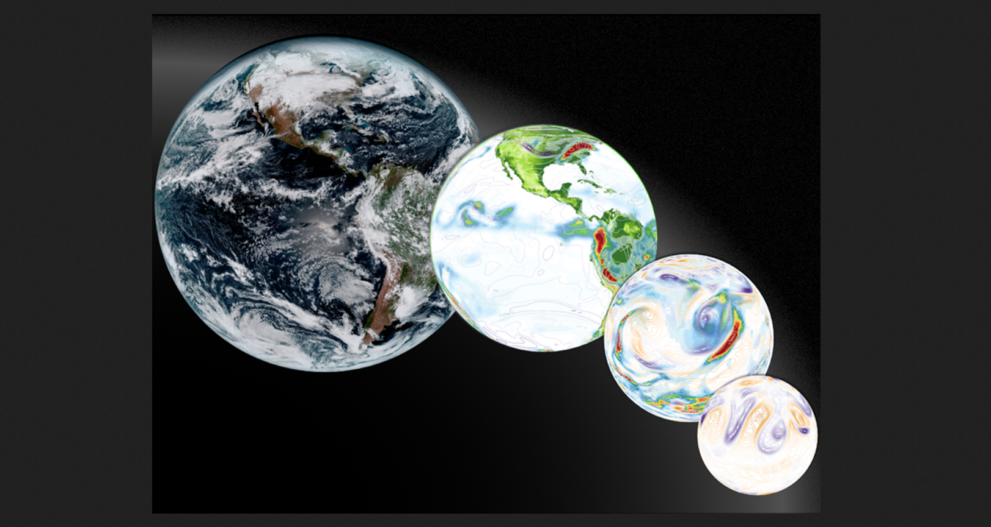
Wie sieht die weitere Entwicklung aus?
NASA / B. Medeiros

Slide 12
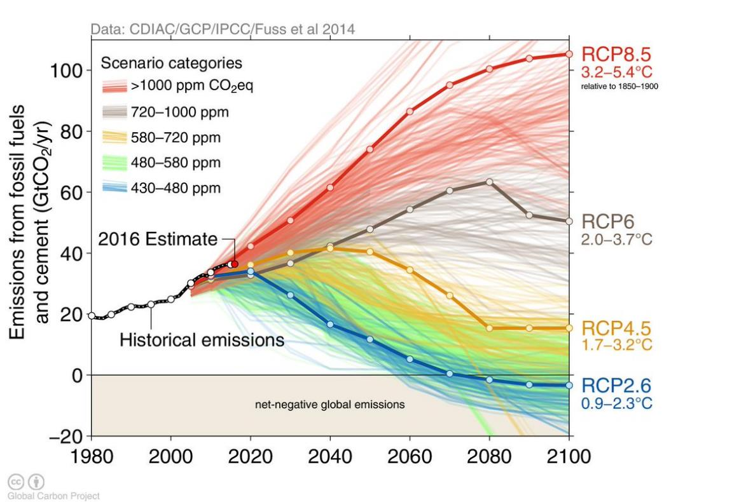

Emissionsszenarien für Treibhausgase (THG)
?
RCP8.5 „Worst Case“
RCP8.5
RCP4.5 Moderater Klimaschutz
RCP4.5
RCP2.6
Sozioökonomische Entwicklung:
Bevölkerungswachstum?
Deckung des Energiebedarfs?
Klimawandel-Maßnahmen?
…
RCP2.6 Pariser
Abkommen
Notes:
Nach dem Aus von RCP8.5 ist neue Worst-Case-Szenario: SSP3-7.0: Temperatur: Es beschreibt eine etwa 3,5 °C wärmere Welt bis zum Ende des Jahrhunderts gegenüber dem vorindustriellen Niveau
(Das Szenario simuliert eine fragmentierte Welt mit starkem Nationalismus, geringer internationaler Zusammenarbeit, sinkenden Investitionen in Bildung und Technologie sowie einem anhaltend hohen Verbrauch fossiler Rohstoffe in bestimmten Regionen)

Slide 13
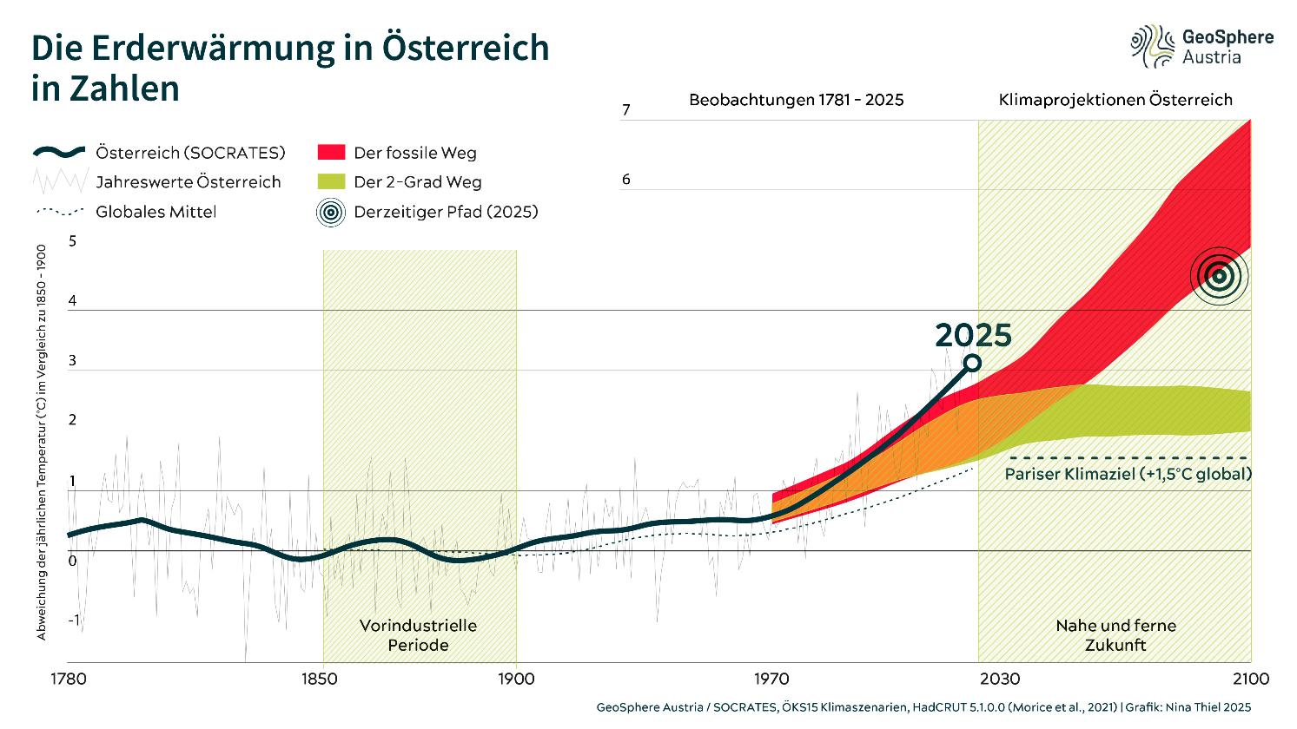
Klimaszenarien für Österreich – Temperaturentwicklung
„Worst Case“
Aktueller Pfad
Pariser
Abkommen

Slide 14
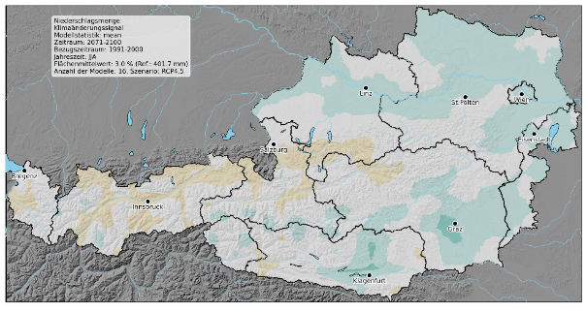
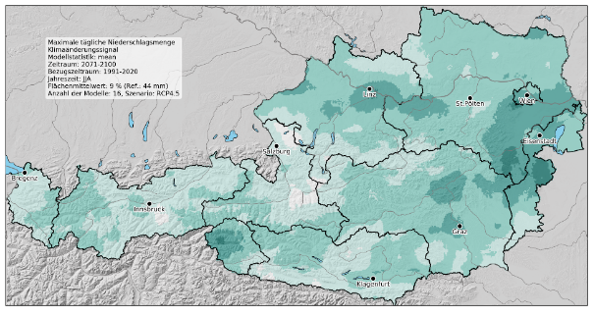
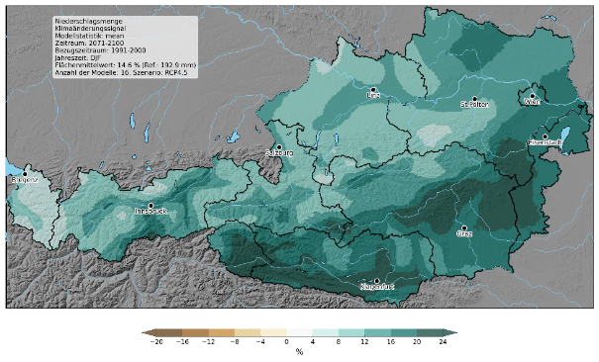
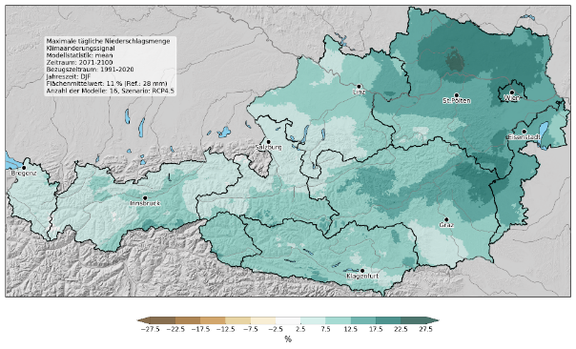
Klimaszenarien für Österreich – Niederschlag
Änderungen bis 2071-2100, Szenario RCP4.5
Niederschlagssumme Sommer
Extremniederschläge
Sommer
Keine/geringe Änderung der Niederschlagssumme im Sommer
Zunahme um ca. 15 % im Winter
Weitere Zunahme bei Extrem-niederschlägen sowohl im Sommer als auch im Winter
Winter
Winter
Notes:
Achtung: Vertrauenswürdigkeit bei Summen gering, bei Extremniederschlägen höher, da Temperatur-abhängig (höheres Vertrauen in Temperatur-Änderung als bei Niederschlag)

Slide 15
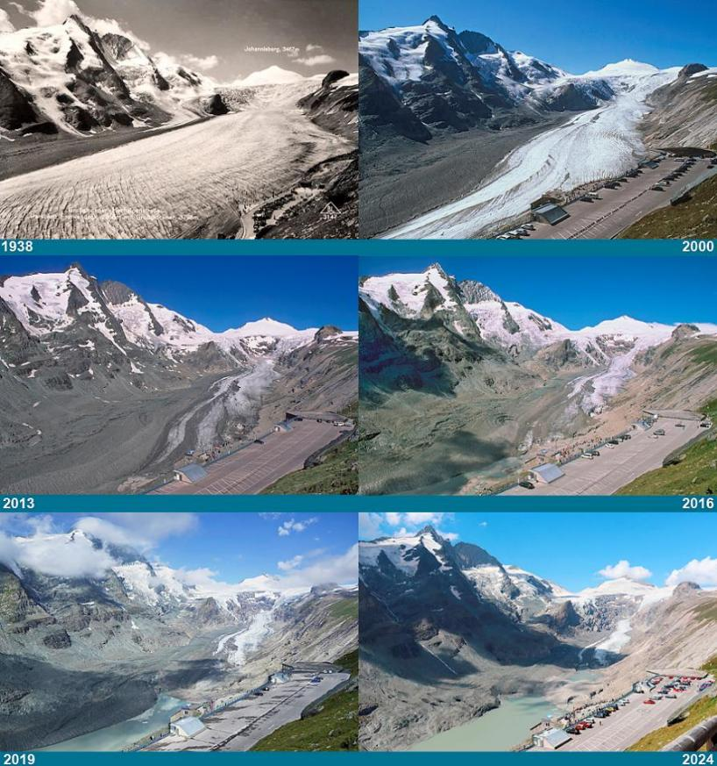
Zukünftige Gletscher-Beiträge zum Abfluss
Bis Mitte des Jahrhunderts verlieren die Ostalpen-Gletscher rund 60-70 % der heutigen Eismasse
Massive Abnahme des Sommerabflusses von Gletscher gespeisten Abflüssen bereits in den kommenden Jahrzehnten
Bis Ende des Jahrhunderts sind auch die aktuell noch größeren Gletscher weitgehend verschwunden – Abflüsse werden dann noch aus Schneeschmelze und Regen gespeist
Das Abflussmaximum aus der Schnee- und Restgletscher-Schmelze verlagert sich vom Hochsommer zunehmend Richtung Frühjahr
Pasterze © Gesellschaft für ökologische Forschung e.V.(gletscherarchiv.de)
Notes:
Standard-Artikel 2.10.2026 – Gletscherschmelze geht noch schneller als von Wissenschafter:innen „gedacht“ (modelliert)

Slide 16
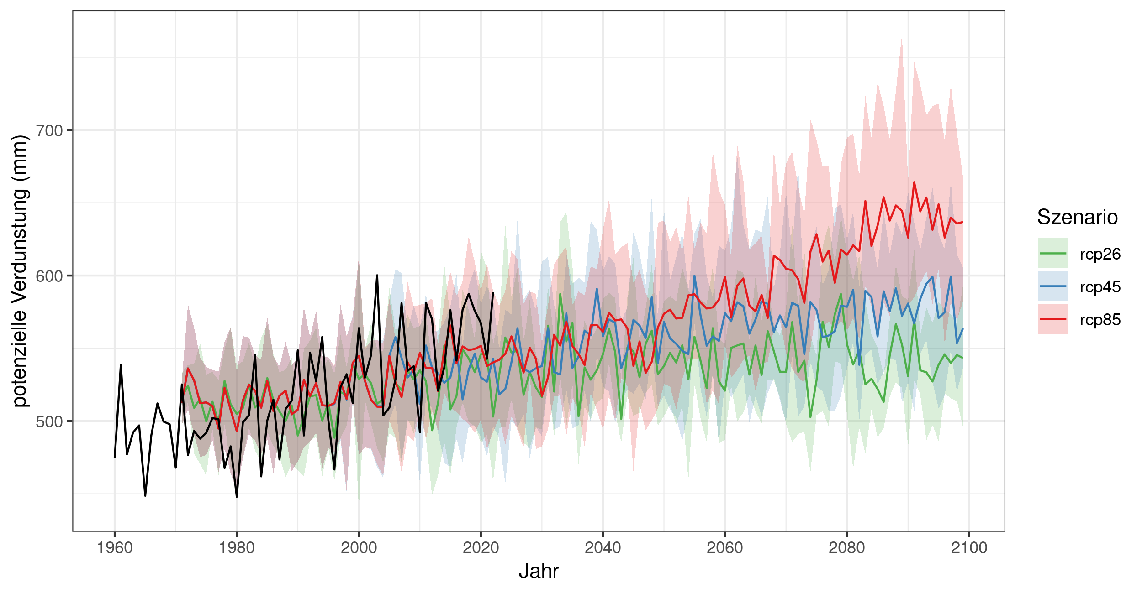
Klimaszenarien für Österreich – potenzielle Verdunstung
Jahressumme der potenziellen Verdunstung

Slide 17
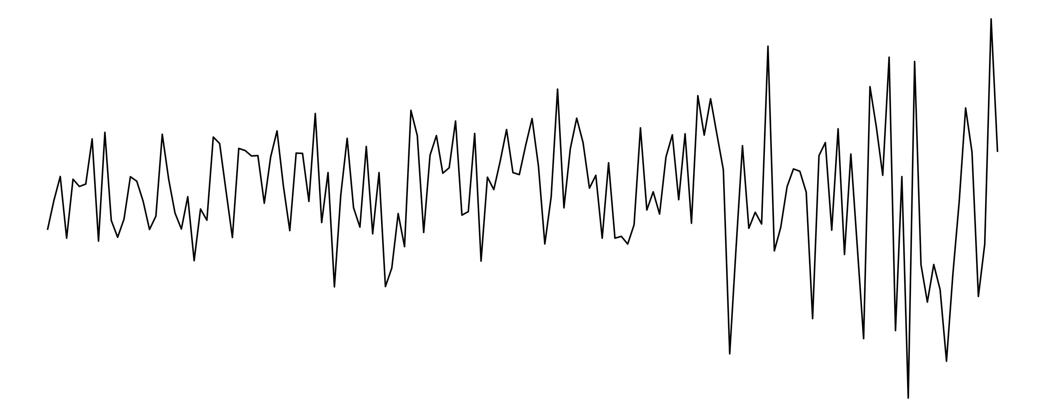
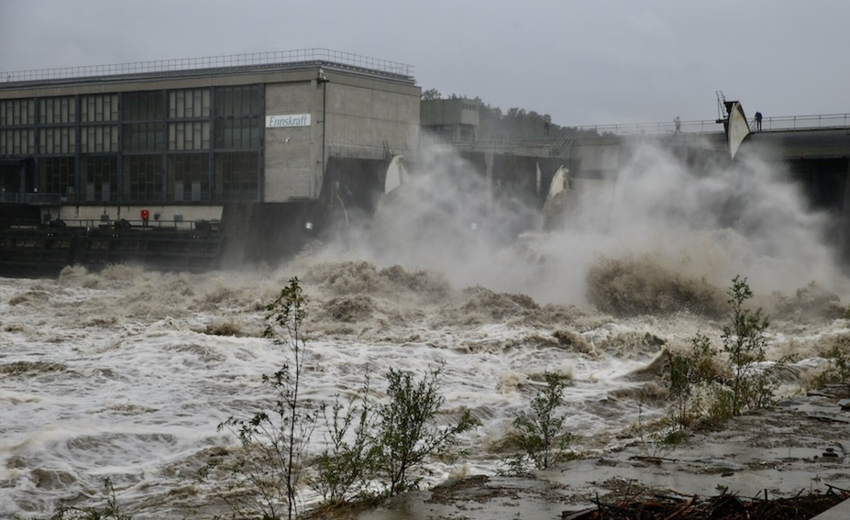
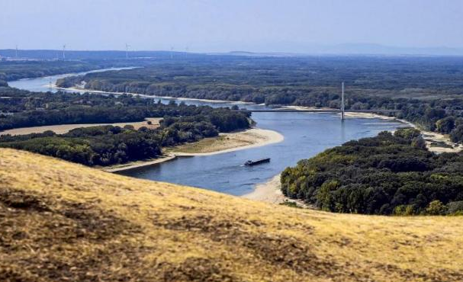
Klimaszenarien für Österreich – zukünftige Dürreereignisse
Das Risiko für Dürre nimmt in Zukunft zu – warum?
Niederschlag – kurzfristige Schwankungen (Jahr-zu-Jahr)
Feuchtigkeitsverhältnisse
Zeit
Das Klima in Mitteleuropa wird mit Fortschreiten des Klimawandels „variabler“
Enns, 2024/09 © mein Bezirk / Klaus Mader
Donau 2026/08 © derstandard.at /Christian Bruna
Notes:
Hochwasser an der Enns bei Steyr Sept. 2024

Slide 18
Fazit für die Zukunft
Temperatur: Weiterer Anstieg, Zunahme an Hitzetagen, Verlängerung der Vegetationsperiode
Jahresniederschlag: Wenig Änderung im Mittel, eher leichte Zunahme, v.a. im Winter
Starkniederschlag: Weitere Zunahme, physikalischer Zusammenhang mit Lufttemperatur
Verdunstung: Weitere Zunahme, bedingt durch Temperaturanstieg, Verlängerung der Vegetationsperiode
Gletscher-Abfluss: schnelle Abnahme in den kommenden Jahrzehnten
Das (Niederschlags)Klima wird in Zukunft noch variabler:
Ausreißer sowohl nach oben und unten werden größer und jene nach unten werden häufiger!
Notes:
Jahresniederschlagsmenge hat sich nicht wesentlich verändert, in Zukunft vielleicht eine kleine Abnahme, Projektionen aber unsicher
Starkniederschläge:
Wichtig zu unterscheiden zwischen kurzfristigen Starkniederschlägen (konvektive Ereignisse) and langanhaltenden Starkniederschlägen (Synoptische Ereignisse)
Kurzfristige Starkniederschläge haben zugenommen, in enger Kopplung mit der Temperaturentwicklung (C-C Scaling)
Langfristige Starkniederschläge haben von 1980-2010 auch zugenommen aber weniger stark und die Zunahme war im Wesentlich gesteuert durch eine Zunahmen an Starkniederschlags-Wetterlagen (Vb), seither sind wir auf einem Plateau, mit einer Abnahme in den letzten Jahren
Starkniederschläge in der Zukunft: Weitere Zunahme bei kurzfristigen erwartet, eher unsicher bei den Langfristigen
Die Verdunstung hat und wird in Zukunft weiter ansteigen, somit schnelleres Austrocknen der Böden und die Gefahr für Dürre im Sommer steigt.

Slide 19
Vielen Dank für Ihre Aufmerksamkeit!
GeoSphere Austria
Regionalstelle für Tirol und Vorarlberg
Dr. Susanne Drechsel
susanne.drechsel@geosphere.at
Jahrestagung Kleinwasserkraft
Feldkirch, 15.10.2026
REUTERS/Christian Bruna , 2026/08 via derstandard.at

